Slide 1
Internet sigurnost za djecu i roditelje

Slide 2
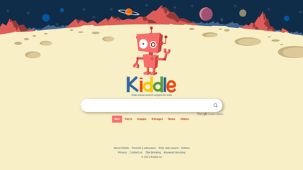
Kiddle www.kiddle.co
sigurni pretraživač namijenjen djeci koji filtrira neprimjerene sadržaje i omogućava im sigurno pretraživanje interneta. Kiddle je posebno dizajniran kako bi djeca mogla tražiti informacije i sadržaje bez izlaganja opasnostima ili neprikladnim materijalima.

Slide 3
Glavne značajke
Sigurno filtriranje sadržaja
Prikazivanje odgovarajućih rezultata
Vizualno prijateljski dizajn
Sigurno pretraživanje slika i video sadržaja
Privatnost

Slide 4
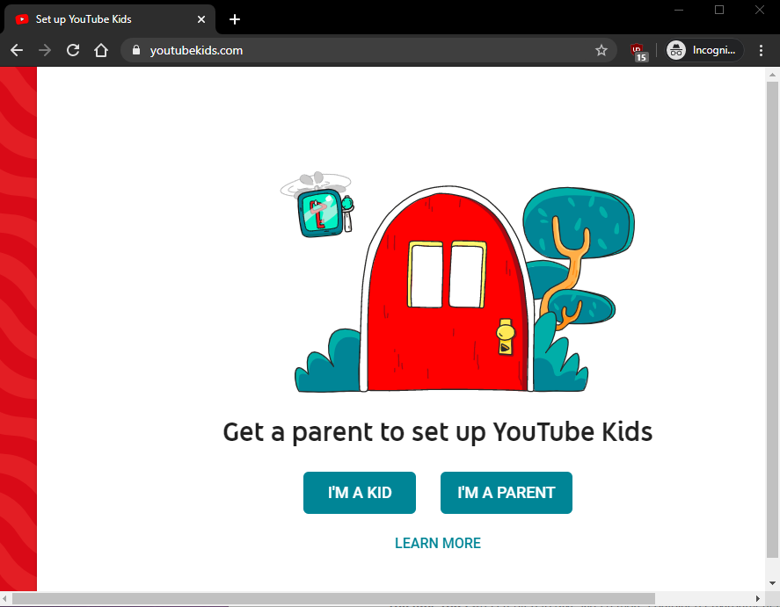
YouTube Kids youtubekids.com
aplikacija i verzija popularne platforme YouTube koja je specijalno dizajnirana za djecu. Nudi sigurno okruženje za gledanje video sadržaja, filtrirajući neprimjerene materijale i pružajući roditeljima alate za upravljanje onim što njihova djeca mogu gledati.

Slide 5
Glavne značajke
Siguran sadržaj za djecu
Prilagodljive postavke za roditelje
Bez reklama ili ograničene reklame
Praćenje i izvještaji za roditelje
Zabava i obrazovanje
Interaktivne opcije

Slide 6

Hvala na pažnji!

